Slide 1
Անոմալիաների հայտնաբերում ժամանակային շարքերում

Slide 2
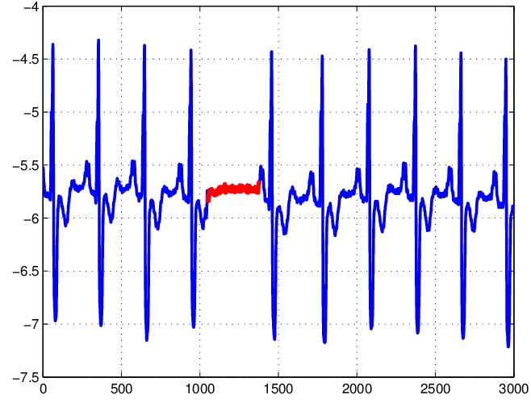
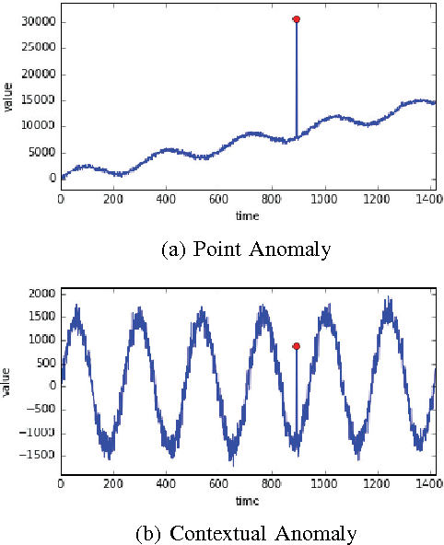

Անոմալիաներ

Slide 3
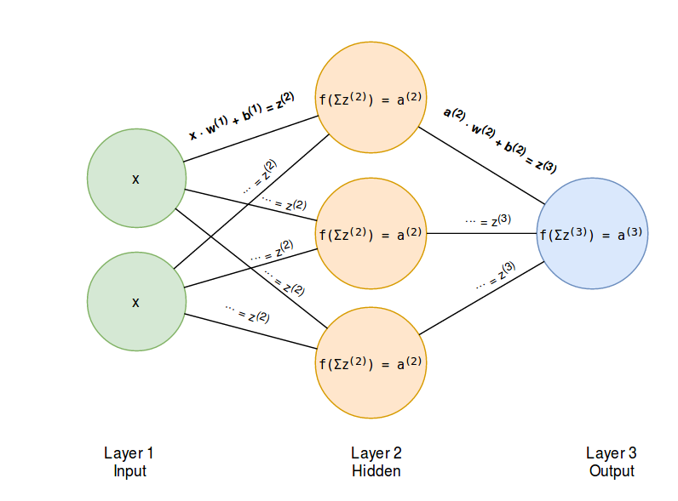

Նեյրոնային ցանցեր

Slide 4
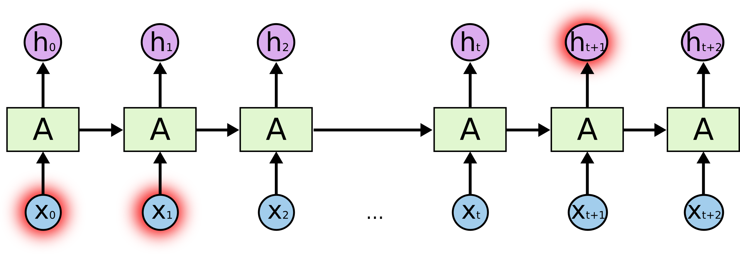
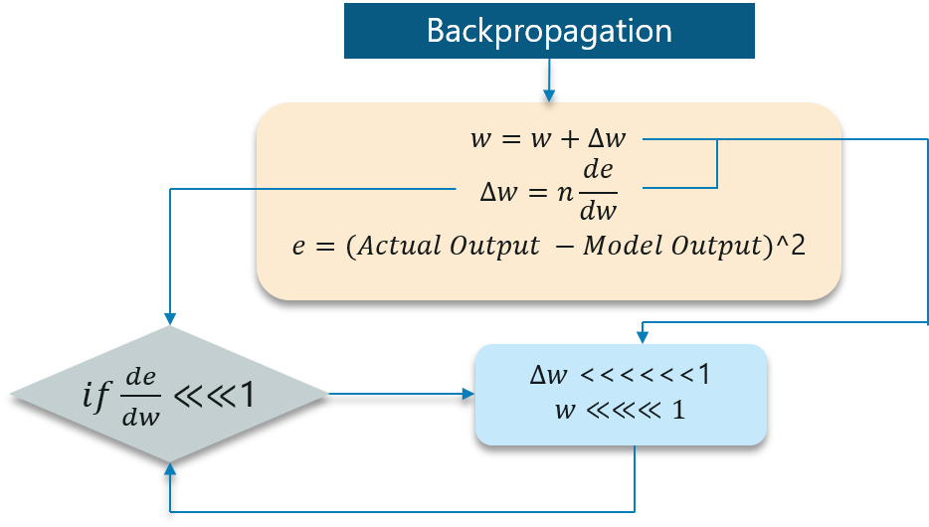
RNN

Slide 5

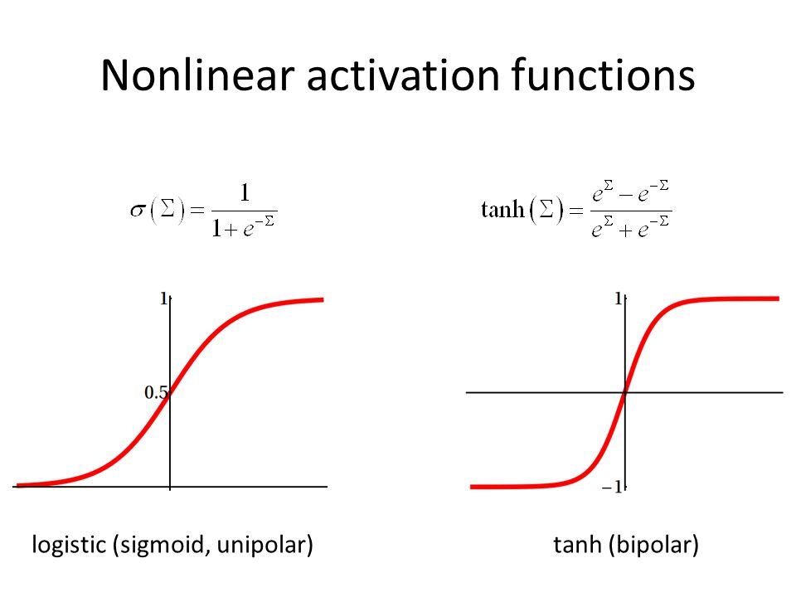

Long Short Term Memory networks

Slide 6

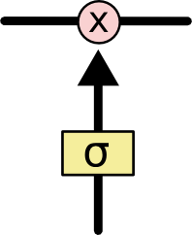
Cell state

Slide 7

forget gate

Slide 8


Adding information

Slide 9

output

Slide 10
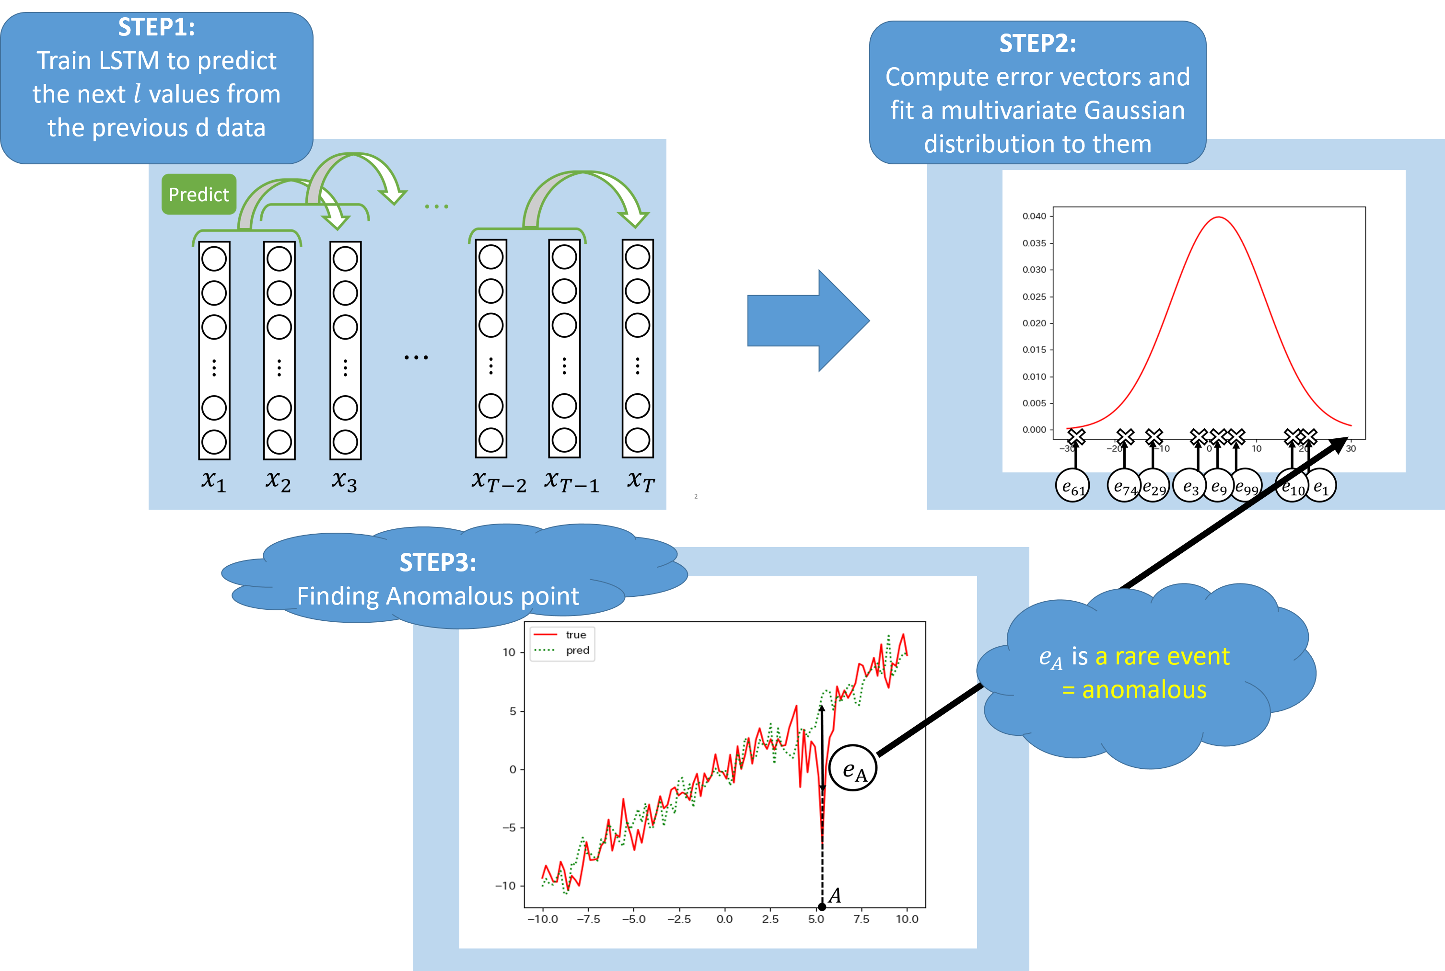

Lstm for time series

Slide 11
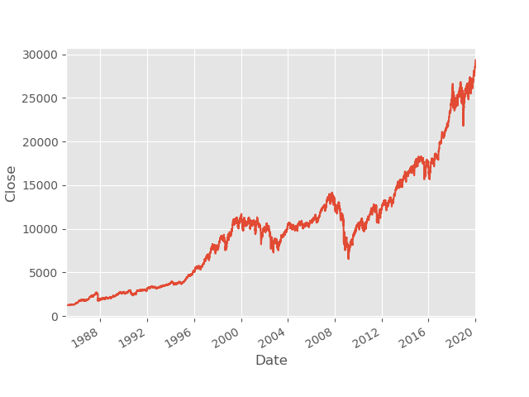
Dow Jones Industrial Average

Slide 12
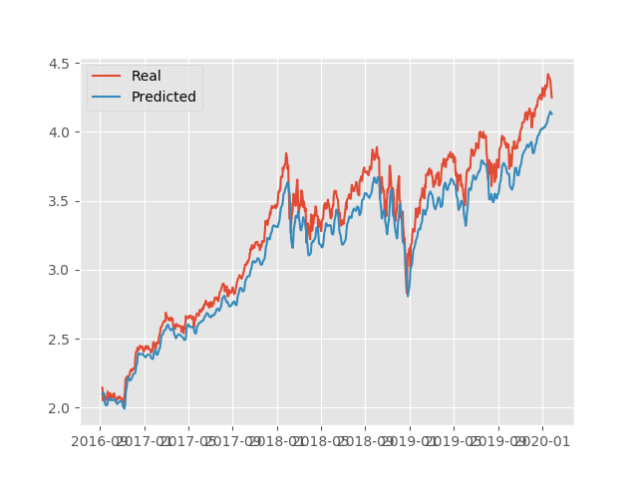
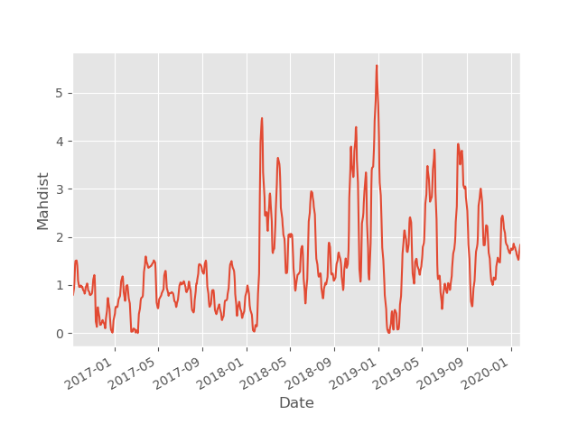
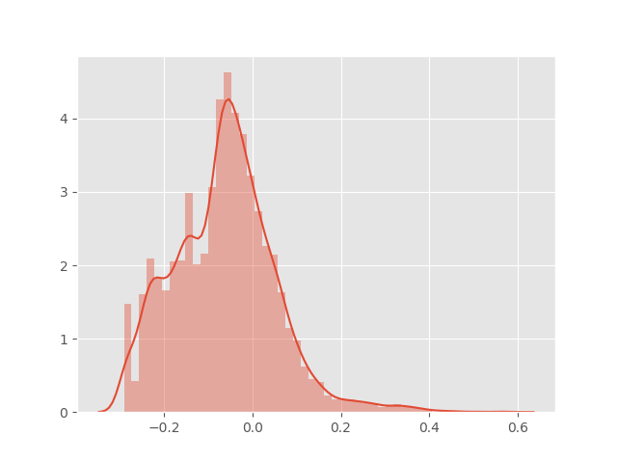
Lstm

Slide 13
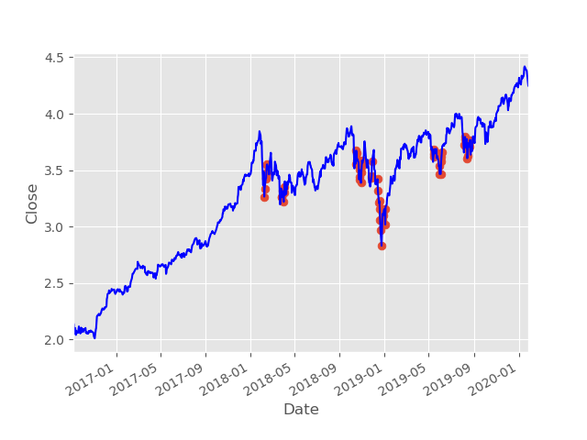
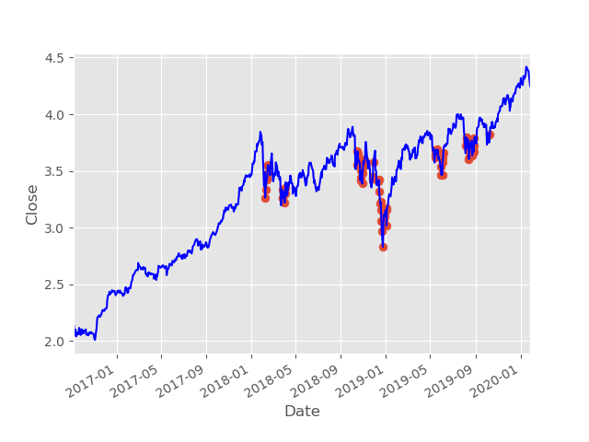
Lstm results
By Difference
By Mahalanobis’ Distance

Slide 14
Եզրակացություն

Slide 15
Շնորհակալություն

